Slide 1
電子商務與網路行銷架構
分組報告

Slide 2
小組討論
每組進行討論。完成4S理論表格之代表性廠商或產品。
第三節每組進行簡報（5分鐘）。
簡報上傳FB。

Slide 3
參考範例

Slide 4

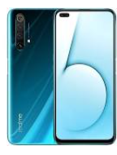
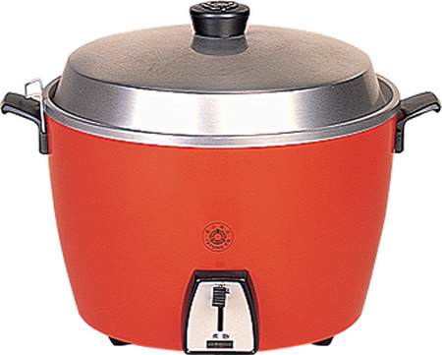
行銷的演進#1 (4P -> 4C -> 4S)
Product -> consumer value -> sense
Product (產品） | Consumer Value（顧客價值） | Sense（認同感）
產品本身品質 注重開發的功能，要求產品有獨特的賣點(USP)，把產品的功能訴求放在第一位。 | CP值 創造產品的顧客價值感 | 建立起與使用者之間的感知及認同感，產生基礎的弱連結
Huawei 旗艦手機 萊卡拍照 Samsung Note 手寫功能 | Oppo realme手機 | Iphone說Apple不是品牌，而是宗教。這就是消費者跟Apple(iPhone)之間建立起來的認同感：我選擇它， iPHONE 大同電鍋

Slide 5
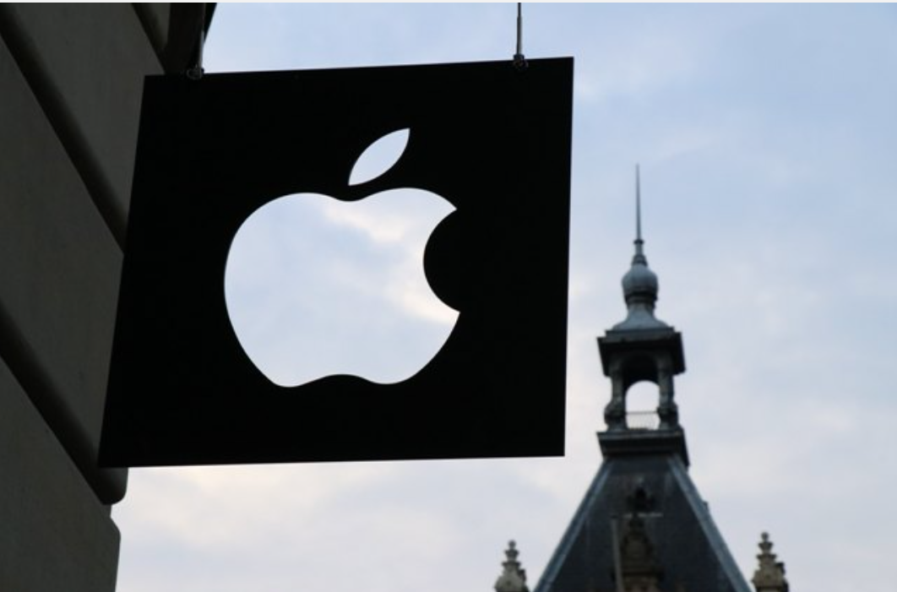
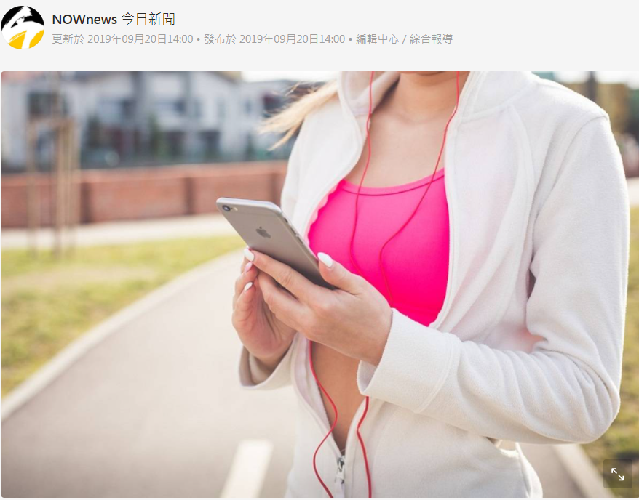
Apple是一個品牌，還是一種信仰？
圖片來源：Unsplash

Slide 6

行銷的演進#2 (4P -> 4C -> 4S)
Price -> consumer cost -> service
Price (價格） | Consumer Cost（顧客成本） | Service（服務感）
基本價格、 折扣價格、 付款時間、 借貸條件等。 | 顧客的購買成本，同時也意味著產品定價的理想情況，應該是既低於顧客的心理價格，亦能夠讓企業有所盈利。 此外，這中間的顧客購買成本不僅包括其貨幣支出，還包括其為此耗費的時間，體力和精力消耗，以及購買風險。 | 提供客人從第一印象、整體消費經驗到售後服務。
折扣券 蝦皮 | Costco 線上購物服務 | Costco 免費退貨服務

Slide 7
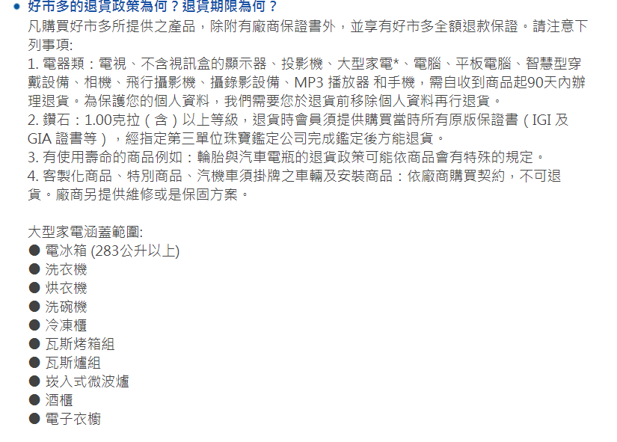

好事多退貨政策

Slide 8
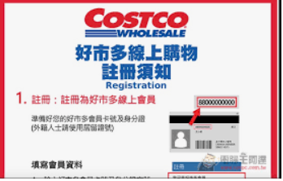
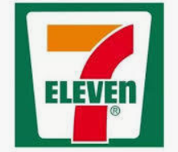
行銷的演進#3 (4P -> 4C -> 4S)
Place -> convenience -> speed
Place (通路） | Convenience（便利性） | Speed（速度）
將產品從生產者 （製造者／供應商） 移轉到消費者或使用者的組織或企業，也就是消費者或使用者購買或取得產品或服務的管道。 | 購買的方便性。 新的觀念更重視服務環節在銷售過程中，強調為顧客提供方便性，讓顧客既購買到商品也購買到方便性。 | 最即時的給予協助，不讓顧客有過多的等候時間
大賣場、便利商店 | Costco 網路購物服務; 7-11 | PCHOME 24H到貨服務 快速通關服務、客服機器人

Slide 9
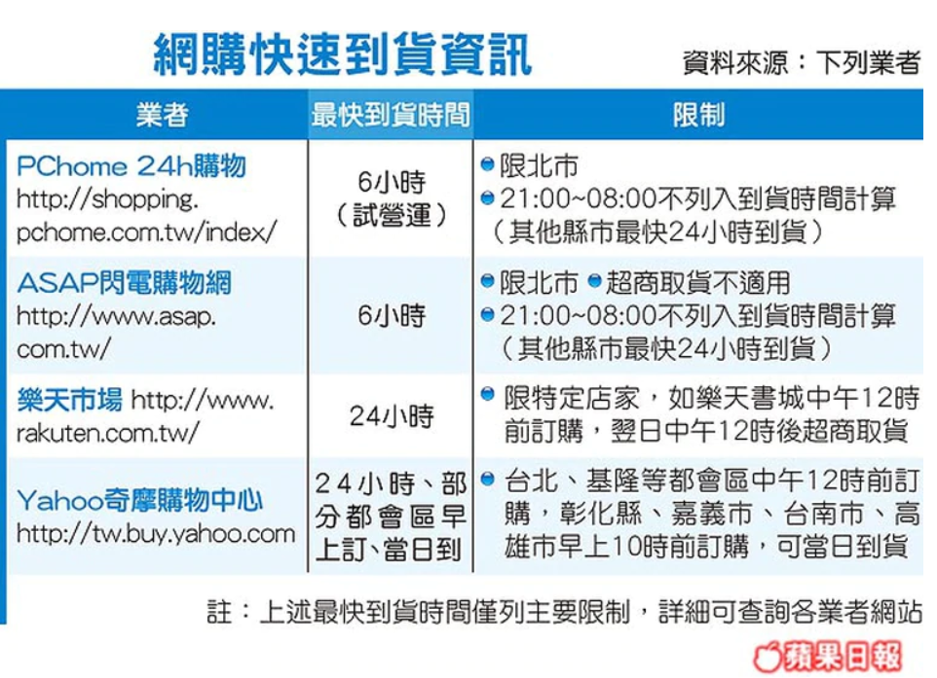
PCHOME 6H到貨服務
真 6 小時到貨服務

Slide 10
行銷的演進#4 (4P -> 4C -> 4S)
Promotion -> communication -> social network
Promotion (推廣） | Communication（溝通） | Social Network（社群）
代表各種市場行銷者使用的溝通方式，可以讓不同的群體可以了解產品。促銷一般包括：廣告，公共關係，人員銷售 | 進行積極有效的雙向溝通，建立基於共同利益的新型企業/ 顧客關係。 這不再是企業單向的促銷和勸導顧客，而是在雙方的溝通中找到能同時實現各自目標。 | 用態度和細緻的服務內容，帶給客人最好的體驗
廣告、影片、人員代言 | 提供人工客服 | 成立FB、LINE聊天機器人 玉山小i隨身金融顧問

Slide 11
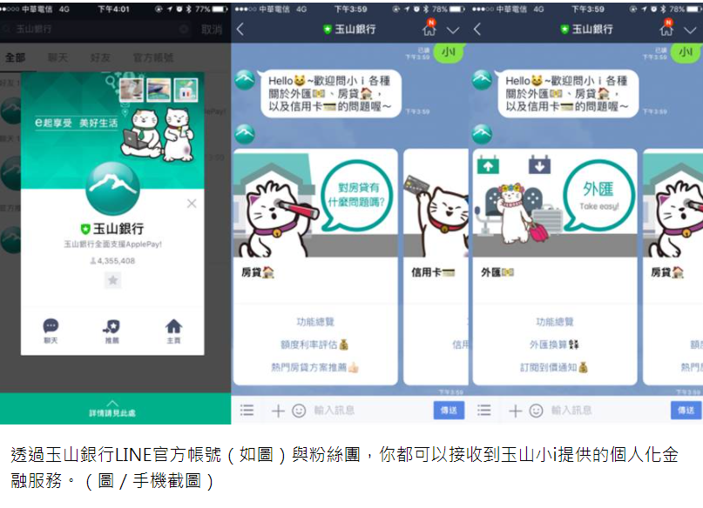
玉山小i
目前，玉山小i可以提供使用者三大金融領域的服務，分別是外匯、信用卡以及房貸。
首先在外匯部分，可以查詢即時匯率，甚至可以直接購買外幣，並尋找到最近可提醒外幣的ATM；
而信用卡的部分，則可依照使用者的需求，透過回答幾個簡單的問題來推薦給你最適合的信用卡。
而房貸的部分則可以按照使用者當前的條件（預定購屋地點、年齡、還款年限），為使用者試算房貸可貸金額與還款方案。

Slide 12
小組討論結果

Slide 13
行銷的演進#1 (4P -> 4C -> 4S)
Product -> consumer value -> sense
Product (產品） | Consumer Value（顧客價值） | Sense（認同感）
產品本身品質 注重開發的功能，要求產品有獨特的賣點(USP)，把產品的功能訴求放在第一位。 | CP值 創造產品的顧客價值感 | 建立起與使用者之間的感知及認同感，產生基礎的弱連結

Slide 14
行銷的演進#2 (4P -> 4C -> 4S)
Price -> consumer cost -> service
Price (價格） | Consumer Cost（顧客成本） | Service（服務感）
基本價格、 折扣價格、 付款時間、 借貸條件等。 | 顧客的購買成本，同時也意味著產品定價的理想情況，應該是既低於顧客的心理價格，亦能夠讓企業有所盈利。 此外，這中間的顧客購買成本不僅包括其貨幣支出，還包括其為此耗費的時間，體力和精力消耗，以及購買風險。 | 提供客人從第一印象、整體消費經驗到售後服務。

Slide 15
行銷的演進#3 (4P -> 4C -> 4S)
Place -> convenience -> speed
Place (通路） | Convenience（便利性） | Speed（速度）
將產品從生產者 （製造者／供應商） 移轉到消費者或使用者的組織或企業，也就是消費者或使用者購買或取得產品或服務的管道。 | 購買的方便性。 新的觀念更重視服務環節在銷售過程中，強調為顧客提供方便性，讓顧客既購買到商品也購買到方便性。 | 最即時的給予協助，不讓顧客有過多的等候時間

Slide 16
行銷的演進#4 (4P -> 4C -> 4S)
Promotion -> communication -> social network
Promotion (推廣） | Communication（溝通） | Social Network（社群）
代表各種市場行銷者使用的溝通方式，可以讓不同的群體可以了解產品。促銷一般包括：廣告，公共關係，人員銷售 | 進行積極有效的雙向溝通，建立基於共同利益的新型企業/ 顧客關係。 這不再是企業單向的促銷和勸導顧客，而是在雙方的溝通中找到能同時實現各自目標。 | 用態度和細緻的服務內容，帶給客人最好的體驗

